Slide 1
المشاركة المجتمعية

Slide 2
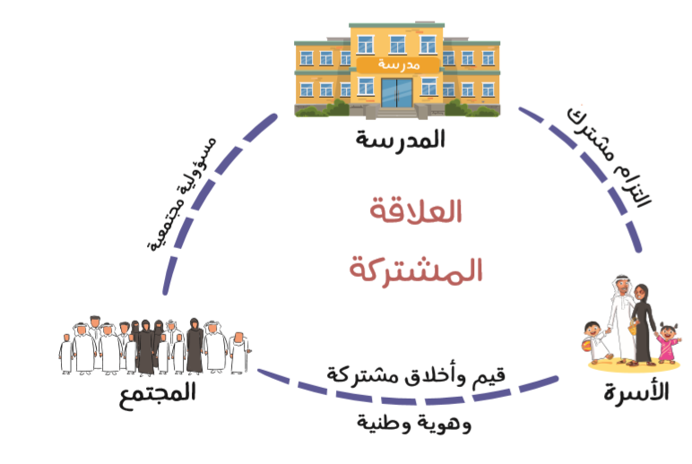
1
المشاركة المجتمعية:
1
المشاركة المجتمعية
يحتـــاج المجتمع إلى مشـــاركة المواطنين الذين يشـــعرون بأهمية المســـاعدة والإســـهام بمـــا لديهم لخدمـــة الآخرين.

Slide 3
ما فوائد المشاركة في المجتمع؟
تعزيز انتماء المواطنين لوطنهم
تقوية التعاون بين الناس
دعم المحتاجين.
1
3
4
2
4
تعزيـــز الثقـــة وتحمـــل المســـؤولية بيـــن أفـــراد المجتمـــع
مســـاعدة الفـــرد علـــى التعلـــم مـــن خـــلال الممارســـة وبنـــاء شـــخصيته

Slide 4
تجدنا في جوجل

Slide 5
1
يحدد الطلبة أعمال بعض المؤسسات المجتمعية، وكيف تكون المشاركة معها؟
نشاط
أ
الجمعية السعودية لمساندة كبار السن (وقار):
سؤال
جواب
مساندتهم و دعم حقوقهم و المساعدة في رعايتهم و رفع مستوى الاهتمام بمكانتهم و دورهم في المجتمع
أ
وحدة ارتقاء للمشاركة المجتمعية بمدرستي
سؤال
جواب
تدريب الطالبات و القيام برحلات و زيارات بالتنسيق مع مؤسسات المجتمع

Slide 6
انتهى الدرس

Slide 7
جميع الحقوق محفوظة لموقع حلول اون لاين يحق لك الاستخدام والتعديل عليها كما تشاء لكن يحرم بيعها او نشرها في المواقع الاخرى

